Slide 2
Reconocimiento de Patrones
Carlos Madrigal
John W. Branch
Departamento de Ciencias de la Computación y de la Decisión
Maestría en ingeniería - ingeniería de sistemas
Maestría en ingeniería - analítica
Especialización en sistemas
Nota: Este material se ha adaptado con base a diferentes fuentes de información académica

Slide 3
Contenido
Técnicas de Clasificación y Agrupamiento
KNN
K-means
Cluster Jerárquico
Árboles de Decisión: Random Forest, XGBoost
Redes Neuronales: Perceptrón Simple, Perceptrón Multicapa,
Redes Neuronales Profundas: Redes Neuronales Convolucionales, Redes Neuronales Recurrentes, AutoEncoders, GANs
Notes:
‹#›

Slide 4
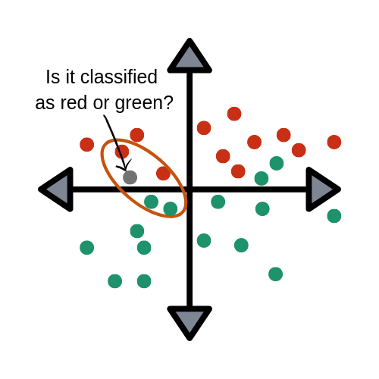
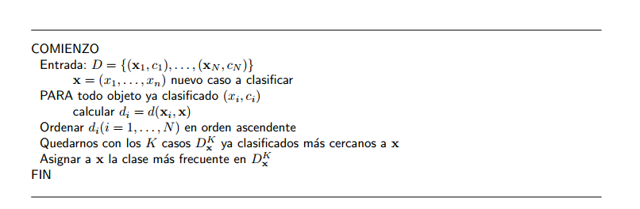
Clasificador KNN
La idea básica sobre la que se fundamenta este paradigma es que un nuevo caso se va a clasificar en la clase más frecuente a la que pertenecen sus K vecinos más cercanos

Slide 5
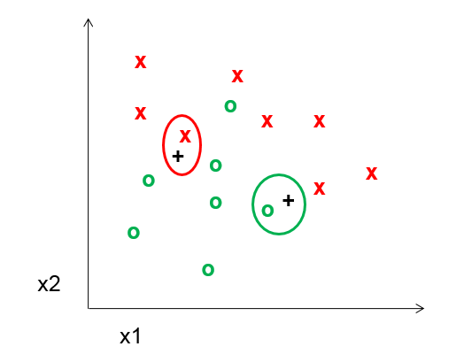
Clasificador KNN – 1 NN

Slide 6
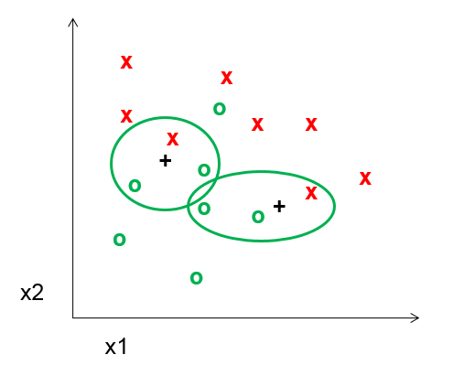
Clasificador KNN – 3 NN

Slide 7
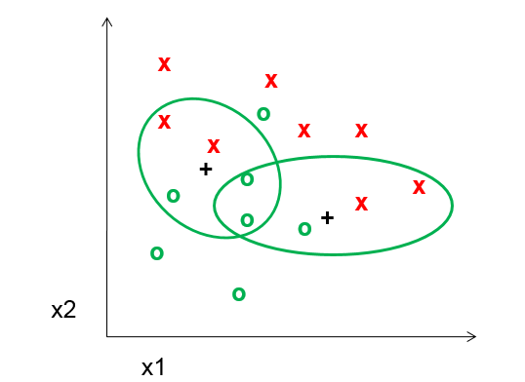
Clasificador KNN – 5 NN

Slide 8
Variaciones KNN
KNN- con Rechazo
Esta variación hace énfasis en las garantías que se deben dar para asignar una clase a un conjunto de características.
Umbral: Se refiere a que el número de votos para la clase a asignar sea superior a este valor. Ejemplo: si K=8, m=2, el umbral podría establecerse en 5 o 6.
Mayoría Absoluta: Diferencias entre la frecuencia mayor y segunda mayor supere un valor. Ejemplo: Siendo K=15, m=3, Diferencia= 3;

Slide 9
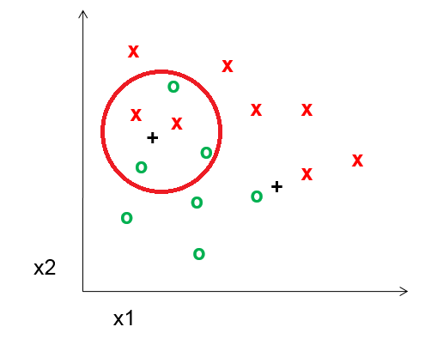
Clasificador KNN
KNN – con distancia Media
Hace referencia a la asignación de la clase con menor distancia media

Slide 10
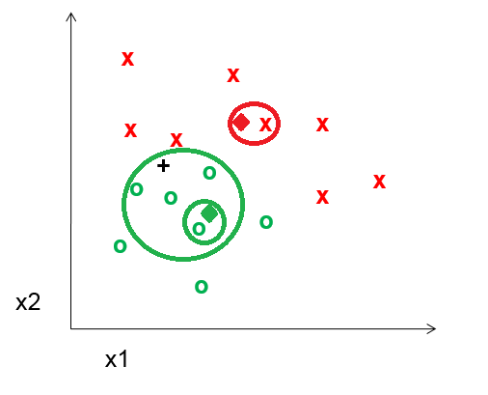
Clasificador KNN
KNN – con distancia Mínima.
Se reduce el número de casos a uno por clase (baricentro) y luego se le asigna al conjunto de características la clase del baricentro más cercano.

Slide 11

Clasificador KNN
KNN – con pesado de Casos.
Hace referencia a no contabilización homogénea de los casos, sino que se genera un peso para contabilizar cada caso, por ejemplo, el inverso de la distancia entre los casos seleccionados y el nuevo caso.

Slide 12
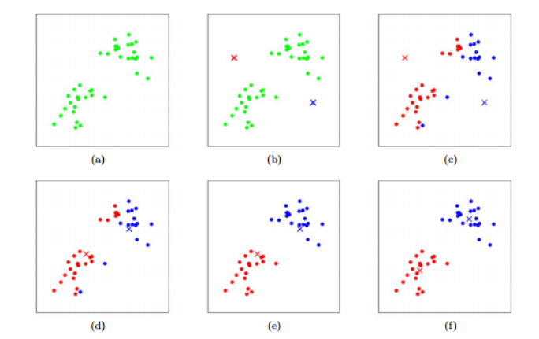
KMEANS
Permiten hacer agrupaciones entre los datos de tal manera que los casos de un cluster tengan una alta similaridad entre ellos y baja con respecto a casos de otro cluster.
https://stanford.edu/~cpiech/cs221/handouts/kmeans.html

Slide 13

Reconocimiento de Patrones
Domingo Mery
Departmento de Ciencia de la Computación
Escuela de Ingeniería
Universidad Católica de Chile
Semestre 2018-1
Clustering: K-means
[ Capítulo 6 ]

Slide 14

Algorithm:
Input Data X = {x₁, x₂, ... x_{N}} and number of clusters K
Centroids {c₁, c₂, ... c_{K}} = random K points of X
For each data point x_{i}
Compute distance d_{ij} = d(x_{i},c_{j}) i=1,...,N, j=1,...K
Assign x_{i} to the nearest centroid: y_{i} = argmin_{j}{d_{ij}}
Compute the new centroids of each cluster
c*_{j} = mean(x_{i}) for y_{i} = j
if c*_{j} c_{j} then c_{j} = c*_{j} go to step 3
Output: {c*₁, c*₂, ... c*_{K}} and y_{i} for i=1,...,N

Slide 16
Choose random K=2 points (centroids)

Slide 17
Assign to the nearest centroid

Slide 18
Assign to the nearest centroid

Slide 19
Assign to the nearest centroid

Slide 21
Compute new centroids

Slide 22
Assign to the nearest centroid

Slide 23
Assign to the nearest centroid

Slide 24
Repeat until convergence

Slide 25
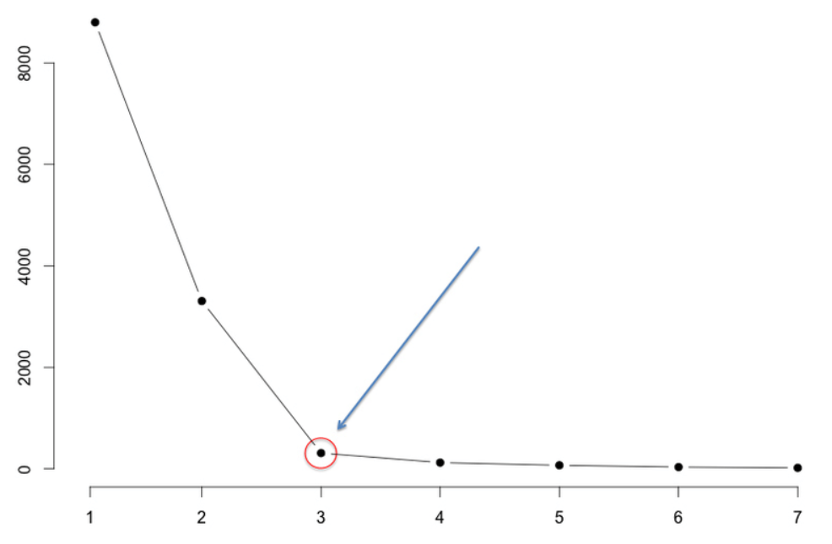
¿Cómo seleccionar el valor de K?
Elbow: Se ejecuta el algoritmo K-means para diferentes valores de K [7,1] y se gráfica el error cuadrático medio SSE con respecto a K. Se escoge el valor de K en el codo de la gráfica. Este método funciona porque el valor de la media disminuirá a medida que se aumenta el valor de K.
https://mubaris.com/posts/kmeans-clustering/

Slide 26
Reconocimiento de Patrones
Domingo Mery
Departmento de Ciencia de la Computación
Escuela de Ingeniería
Universidad Católica de Chile
Semestre 2018-1
Clustering: Hierarchical
[ Capítulo 6 ]

Slide 27
Hierarchical Clustering
General Idea:
Find the closest two points and cluster them
The clustered points are considered as a new point
Repeat until the distance of the closest two points is too large

Slide 51
too large! x

Slide 55
Ejemplos
KNN https://www.kaggle.com/jmataya/k-nearest-neighbors-classifier
Kmeans https://www.kaggle.com/karthickaravindan/k-means-clustering-project
https://www.kaggle.com/gabrielrs3/clustering-customers-k-means-algorithm/data

Slide 56
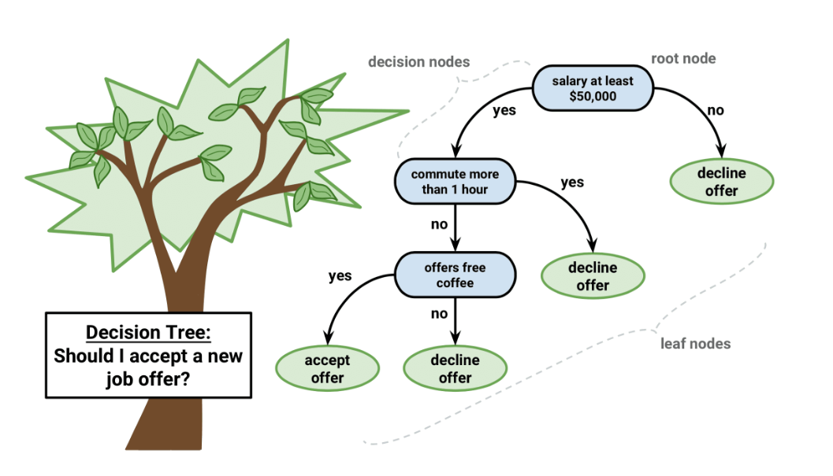
Árboles de Decisión
Son una técnica de aprendizaje supervisado que se aproximan a funciones objetivo de valor discreto. Son usados para tareas de clasificación y regresión.
https://bookdown.org/content/2031/arboles-de-decision-parte-i.html

Slide 57
Árboles de Decisión
Términos.
Leaf nodes: Contienen las predicciones o salidas.
Nodos de probabilidad (Interior nodes): En este punto ocurre un evento aleatorio.
Nodo raíz (root node): Inicio del arbol

Slide 58
Árboles de Decisión
Las funciones de aprendizaje son representadas mediante un árbol de decisiones
Ayudan a tomar la decisión más acertada desde un punto de vista probabilístico.
Son una de las técnicas más usadas para inferencia inductiva.
Divide el espacio de predictores (variables independientes) en regiones distintas y no sobrepuestas.
Las variables de entrada y salida pueden ser categóricas o continuas.
La construcción del árbol sigue un enfoque top-down.

Slide 59
Árboles de Decisión
Ventajas:
Es robusto a los datos ruidosos y capaz de aprender expresiones disyuntivas.
Es útil en la identificación de variables relevantes. Permite hacer interpretabilidad de la solución.
Tiene una concepción muy simple.
Desventajas:
Puede sufrir fácilmente de sobreajuste
Normalmente otras técnicas de clasificación obtienen resultados más precisos.
Inestabilidad en la estructura del árbol.

Slide 60
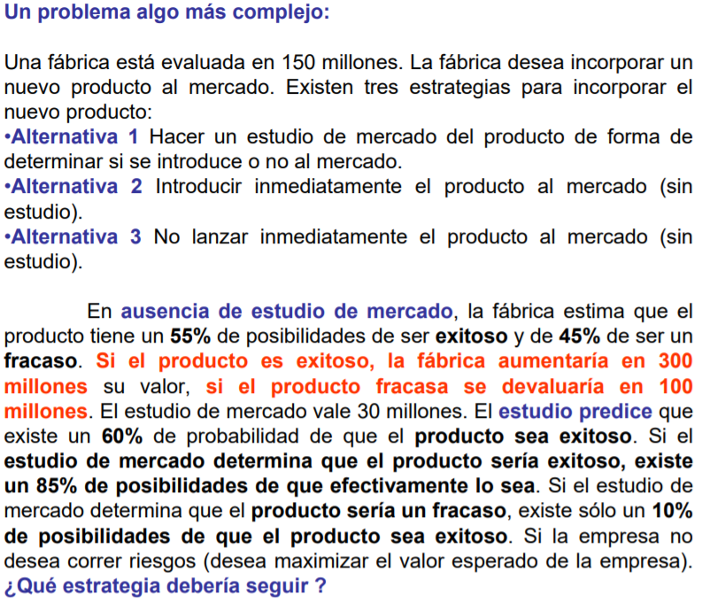
Árboles de Decisión

Slide 61
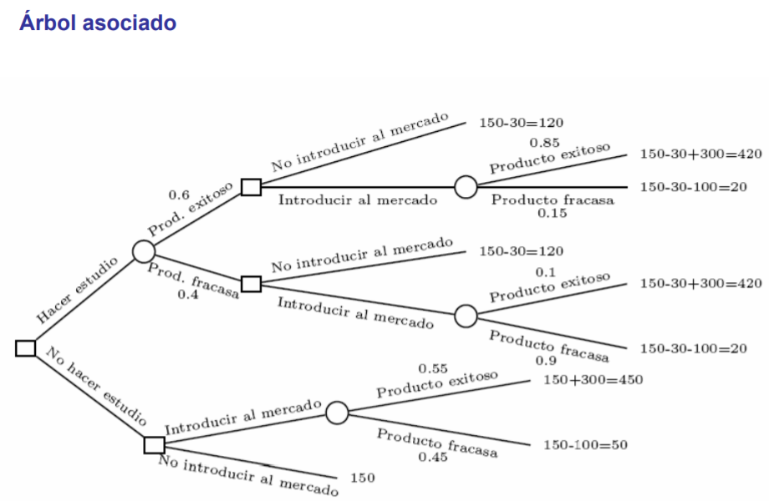
Árboles de Decisión

Slide 62
Cuál característica es mejor?
Lo ideal es seleccionar como nodo raíz la característica más útil en el proceso de clasificación.
La ganancia de información mide cuán bien una característica separa los ejemplos de entrenamiento de acuerdo a los etiquetas de salida.
En árboles de decisión es común usar como medida de ganancia de información la entropía. La entropía mide la pureza o impureza de un conjunto de ejemplos.
Los métodos ID3 y C4.5 usan las entropía

Slide 63
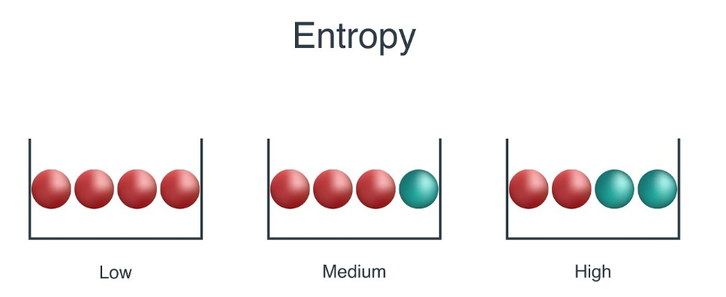
Entropía
Dado un conjunto de ejemplos S, positivos y negativos con respecto a una etiqueta de salida, la entropía de S será:
Entropia(S)= -p₊log₂ p₊ - p₋ log₂ p₋
p₋ : Proporción de ejemplos negativos
p₊ : Proporción de ejemplos positivos

Slide 64
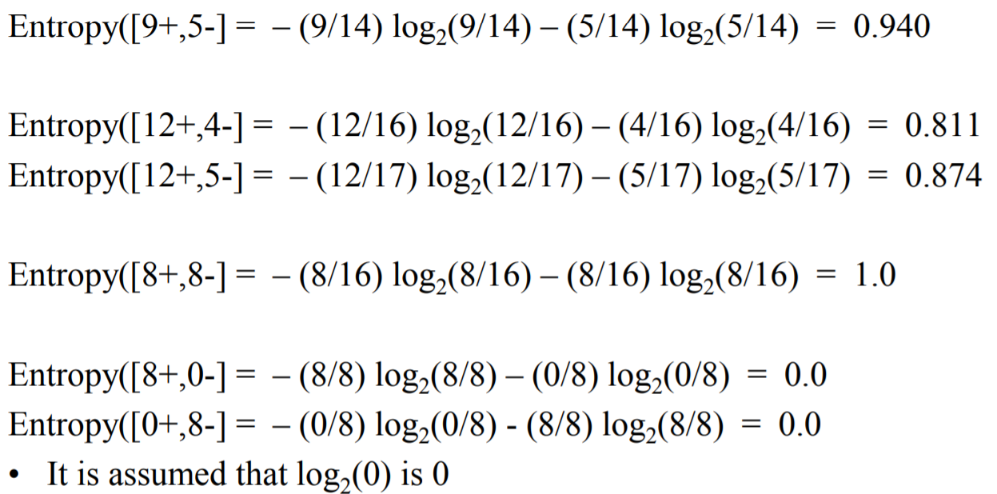
Entropía

Slide 65
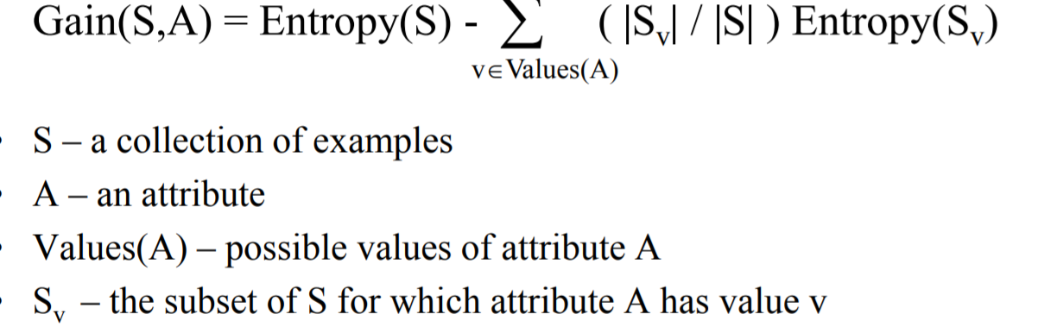
Ganancia de Información
Mide la reducción esperada en entropía si se particiona los ejemplos de acuerdo a un atributo.

Slide 66
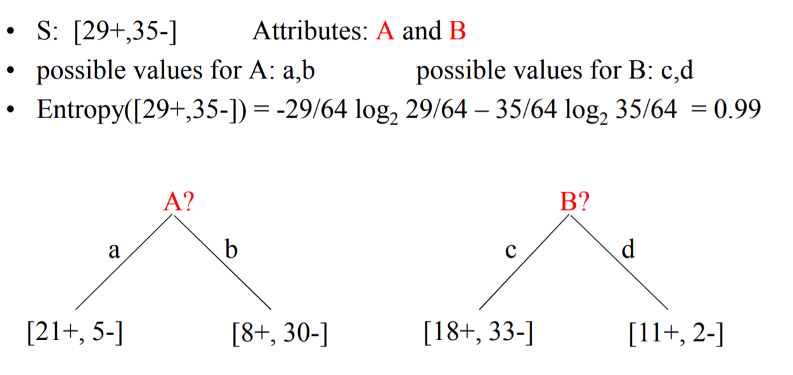
Cuál característica es mejor clasificador?

Slide 67
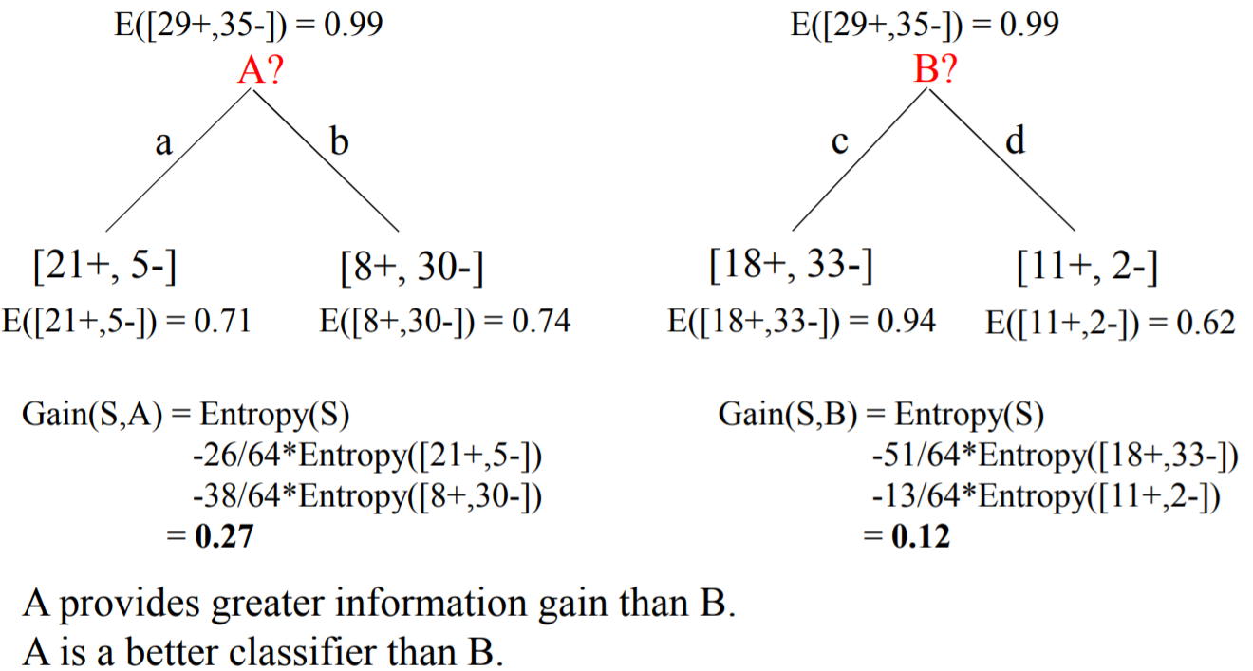
Cuál característica es mejor clasificador?

Slide 68
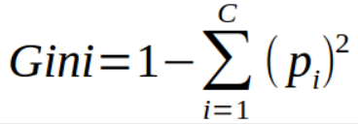
Índice GINI
A mayor índice GINI mayor la homogeneidad. La pureza del nodo se incrementa.
Solo para divisiones binarias
CART (Classification and Regression Tree) usa el método de Gini para la división binaria.

Slide 69
Árboles de Decisión
Recomendación:
https://www.kaggle.com/shirantha/bank-marketing-data-a-decision-tree-approach

Slide 70
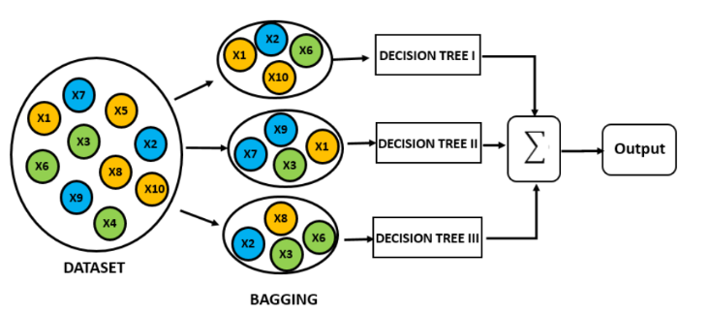
ENSAMBLES
Los métodos tipo ensamblador están formados de un grupo de modelos predictivos que permiten alcanzar una mejor precisión y estabilidad del modelo. Estos proveen una mejora significativa a los modelos de árboles de decisión. Los ensambladores más comunes son: Bagging, Boosting y Stacking. Random Forest es tipo Bagging.

Slide 71
RANDOM FOREST
Random forest es considerado uno de los métodos más robustos.
Puede usarse como técnica para la reducción de la dimensionalidad.
Para regresión, se toma el promedio de las salidas (predicciones) de todos los árboles.
Random Forest no hace ninguna suposición acerca de la escala y normalización de los datos.
Si la tarea es de clasificación se escoge el árbol con mayor votos. si la tarea es de regresión se calcula el promedio de la salida de cada árbol.

Slide 72
RANDOM FOREST
Recomendación:
https://www.kaggle.com/zlatankr/titanic-random-forest-82-78

Slide 73
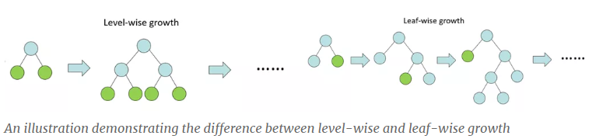
XGBOOST: eXtreme Gradient Boosting
Xgboost es un algoritmo de ensamble, tipo boosting, de árboles de decisión. En un ensamble boosting los árboles son construidos de manera secuencial, por lo que cada árbol siguiente reduce los errores de los árboles previos. Cada árbol aprende de sus predecesores y actualiza los errores.
Xgboost es uno de los métodos más populares de modelado de bases de datos tabulares de cualquier tamaño, es muy rápido y escalable.

Slide 74

Preguntas
?
?
?
?

